Slide 1

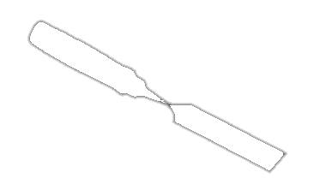









Accueillir et accompagner
les nouveaux enseignants
Formation pour les directions
Programme d’insertion professionnelle
des enseignants en FP, au CSSDM
#MonmétierMaliberté
Services éducatifs

Slide 2
Identification
Vos attentes relatives
à la formation
Notes:
Jacynthe
Mettre noms et centre dans la pastille de l’écran Zoom
Attentes dans le fil de discussion - CHAT
10 min

Slide 3
Intention
Prendre conscience des défis
de l’insertion professionnelle
Clarifier les rôles des acteurs IPE
Soutenir la mise en place de moyens d'accompagnement
Présenter le programme IPE
Merci à l’IPE FGJ/FGA,
plus particulièrement à Marie-Guylaine Dallaire
Notes:
Sylvie

Slide 4
Déroulement
Une pause à la mi-formation vous sera proposée
Portrait des enseignants débutants en FP
Défis de l’insertion professionnelle
Présentation des nouveautés du programme IPE
  Critères d’admissibilité
Rôles des acteurs IPE
Moodle IPE
Moyens d’accompagnement
  Actions concrètes
  L’accueil et l’accompagnement pour
  favoriser l’insertion
Le volet administratif du programme d’insertion professionnelle
Plateformes de gestion IPE (GestIPE et Folio )
Retour sur la formation
Notes:
Sylvie 2 min

Slide 5
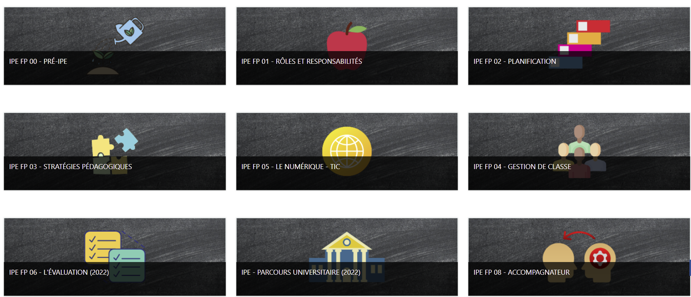
Présentation du Moodle
fad.csdm.ca
Capsules pré-IPE méconnues
Notes:
Jacynthe 10 min
Cours direction IPE-07
Menu latéral de droit :
Calendrier
Qualification légale
IPE-00 – Capsule

Slide 6
Prendre conscience des défis de l’insertion professionnelle

Slide 7


Activité 1 - Échanges
Image : Courtoisie Pixabay
Dans l’activité collaborative, répondez aux questions :
Quels sont vos défis d’accompagnement en tant que direction pour chacun?
Quel portrait pouvez-vous faire des enseignants débutants dans votre établissement?
Quels sont leurs besoins/difficultés, selon vous?
Retour en plénière
5 minutes
Notes:
Jacynthe 10 min PPoint Collaboratif – 3 équipes
FAIRE LE LIEN AVEC DIAPO SUIVANTE FGJ ET FP
Dans Moodle, dans l’activité collaborative, répondez aux questions :
Retour en plénière:
Réponses à noter (main levée si vous voulez prendre la parole et résumé dans le CHAT)

Slide 8
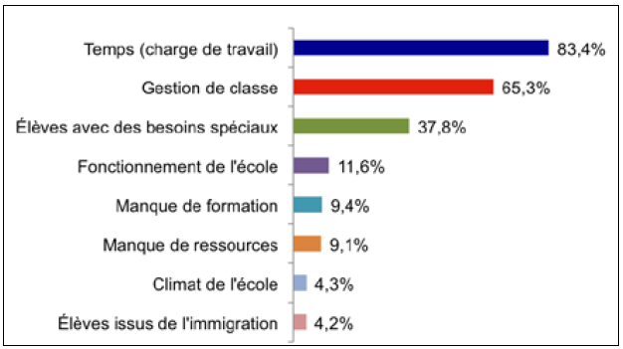
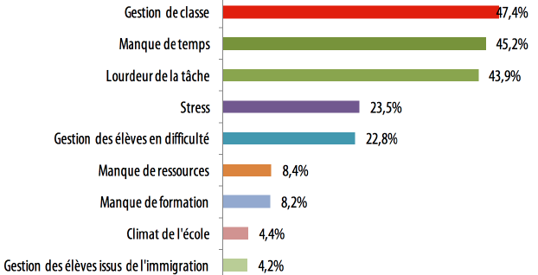
Difficultés et défis des N.E. selon la recherche
Difficultés nommées par les nouveaux enseignants
Défis nommés menant au décrochage par les nouveaux enseignants
Karsenti, T. «Est-il possible de prévenir le décrochage des jeunes enseignants?», Résultats d’une recherche menée auprès de 483 jeunes enseignants, CRIFPE, Montréal.
Notes:
Sylvie (2 minute) Comparer FGJ et FP
La gestion de classe, le temps et la lourdeur de la tâche sont les points d'alarme.

Slide 9
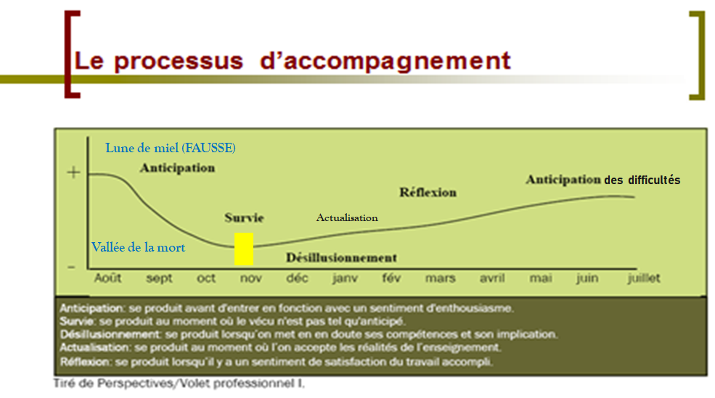
Notes:
Sylvie 2 min

Slide 10
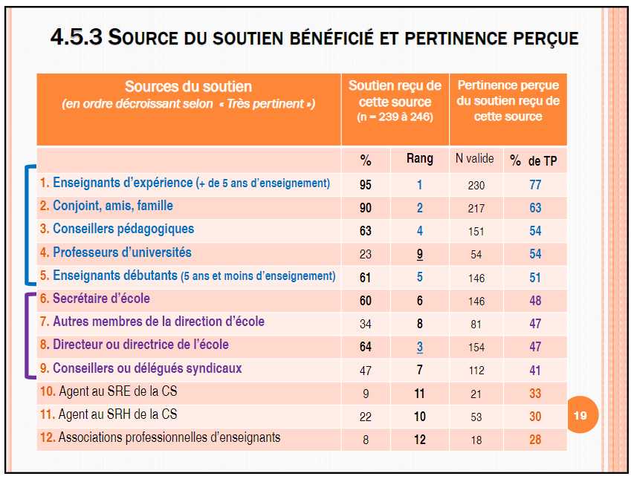
IMPACT DU SOUTIEN
VS
PERCEPTION DU SOUTIEN REÇU
(DES DIRECTIONS)
MUKAMURERA, J., Ph. D., Soutenir les enseignants en début de carrière : pour quels besoins et par quelles mesures d’insertion?, CRIPFE — Sherbrooke, Faculté d’éducation, Université de Sherbrooke, 2016.
Notes:
Sylvie TP= Très pertinent (2 minutes)
Faire ressortir les chiffres du Rang du soutien versus ce qui est perçu.
Direction aide au 3e rang alors que perçu qu’à 47%.
Pour contrer ces impressions, 3 choses:
SOLUTION : NOMMEZ VOS PRATIQUES :
Je suis en train de t’offrir mon soutien pour…
Je vais t’aider en … etc.
Message à retenir: ce n’est pas tous les nouveaux enseignants qui voient les actions réelles.
Officialiser l’IPE à l’école et y prendre part dans des rencontres clé. SOYEZ VISIBLE!
Apporter un soutien au plan matériel et outillage des NE (formulaires, manuels, chaises, etc…), importance du portable pour le NE.
Points avec lesquels vous pouvez le plus aider:
Donner du temps (AP pour les nouveaux)
Faire baisser le stress, vos attentes
Établir une relation avec eux, pour les aider ou les rediriger, etc.)

Slide 11


Études réalisées par Gallup
Comprendre quelles actions peuvent poser les gestionnaires pour
influencer leurs employés afin de favoriser l’engagement organisationnel
Notes:
Sylvie 5 min

Slide 12
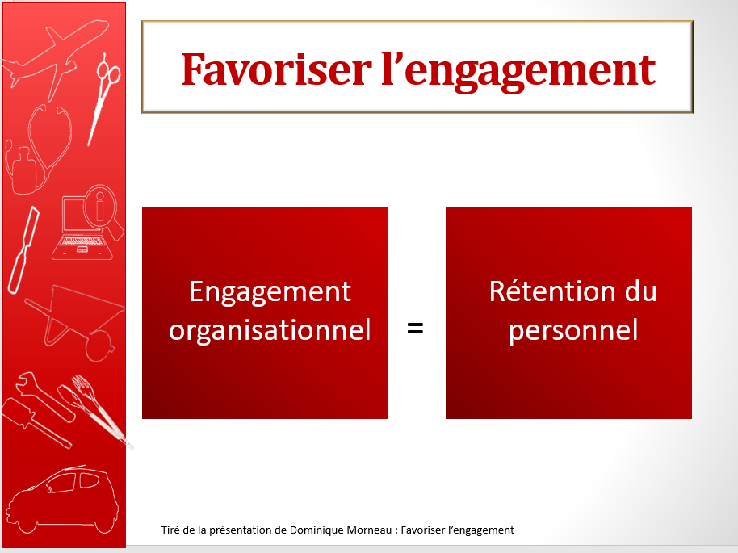
Notes:
\\asrisrv095\BSE-F\Services à l'élève\BEPGP\Formation\IPE\Formation Direction\Atelier

Slide 13
Programme d’insertion professionnelle

Slide 14
Présentation du programme IPE
Depuis septembre 2021, l’IPE est obligatoire pour les nouveaux enseignants obtenant un contrat ou à taux horaire de 144 h et plus, cependant …
Insertion professionnelle sur 5 ans
  An 1 et an 2 obligatoire (mentor et accompagnateur)
  An 3 à 5 facultatives (mentor seulement)
Fonctionnement des cours
  Pré-IPE récurent et préalable - sur 2 ans
  IPE-01 récurent et préalable - sur 2 ans
  IPE-02 à IPE-06 aléatoire - sur 2 ans
Un courriel automatique GestIPE sera envoyé aux nouveaux enseignants
* Obligatoire selon la Convention collective des enseignants p 367
Notes:
Sylvie 5 min

Slide 15
Pré-IPE
Préalable à l’IPEFP-01
Présentation des objectifs du programme et des formations IPE-FP
Introduction au programme d’accompagnement
Communication des rôles et des fonctions des différents acteurs IPE
Présentation des reconnaissances de crédits universitaires
Présentation de l’inforoute
Introduction à Moodle
Initiation au mode virtuel de la formation
Notes:
Sylvie 2 min
Le seul en présentiel
Commentaires le plus récurent : On aurait dû avoir cela plus tôt (encore le 27 mars dernier)

Slide 16
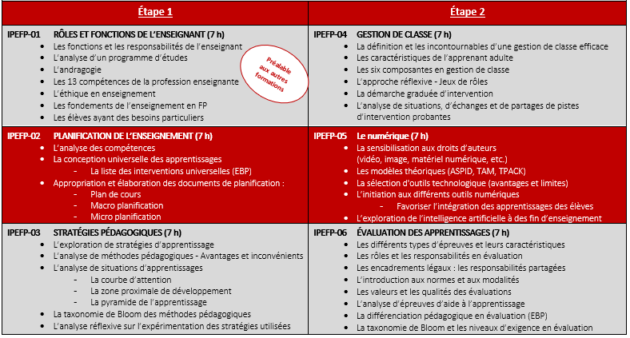
Notes:
Sylvie 5 min
Cette formation est conçue pour soutenir nos efforts visant à atteindre les objectifs du projet éducatif, notamment la diminution du taux d'abandon, l'augmentation du taux de réussite, en accompagnant et encadrant nos nouveaux enseignants afin de favoriser leur insertion professionnelle avec succès et, par conséquent, la rétention du personnel enseignant.
Après l’analyse de leur programme d'études
Les principes andragogiques et l’éthique
Les EBP
Ils sont en mesure de faire leur planification (Macro et Micro)
Tout en incorporant la CUA et la liste des interventions universelle
Ils peuvent instaurer leur gestion de classe en expliquant leurs exigences particulières en présentant leur plan de cours
Qu’ils soient capables de choisir et d'alterner leur stratégie pour avoir aussi une rétention des élèves.
Il soit capable de faire une gestion de classe andragogique
Et une démarche graduée pour ne pas vous envoyer des élèves à la 1ère offense ou que vous n’avez aucune idée de ce que l’élève fait dans votre bureau
Qu’il soit capable aussi de servir du numérique institutionnel afin de maximiser leur temps d’enseignement et d’accompagnement
Exemple, intégrer l'intelligence artificielle pour les aider dans leur enseignement
Qu’ils comprennent les évaluations, qu’ils ne fassent pas n'importe quoi.
Les élèves sont de plus renseignés et se rendent à l’ombudsman

Slide 17
Reconnaissances des crédits universitaires
 | Sherbrooke | UQAM | UQAR
NE | Étape 1 (3 crédits) Étape 2 (3 crédits) | Étape 1 (3 crédits) Étape 2 (3 crédits) Activités réflexive, accompagnement et formations (3 crédits) | Étape 1 et 2 (3 crédits)
AC | Années 1 et 2 (3 crédits) | An 1 (3 crédits) An 2 (3 crédits) | N/A
Notes:
Sylvie 2 min
Introduction au monde universitaire :
Moodle
Travaux
Références

Slide 18
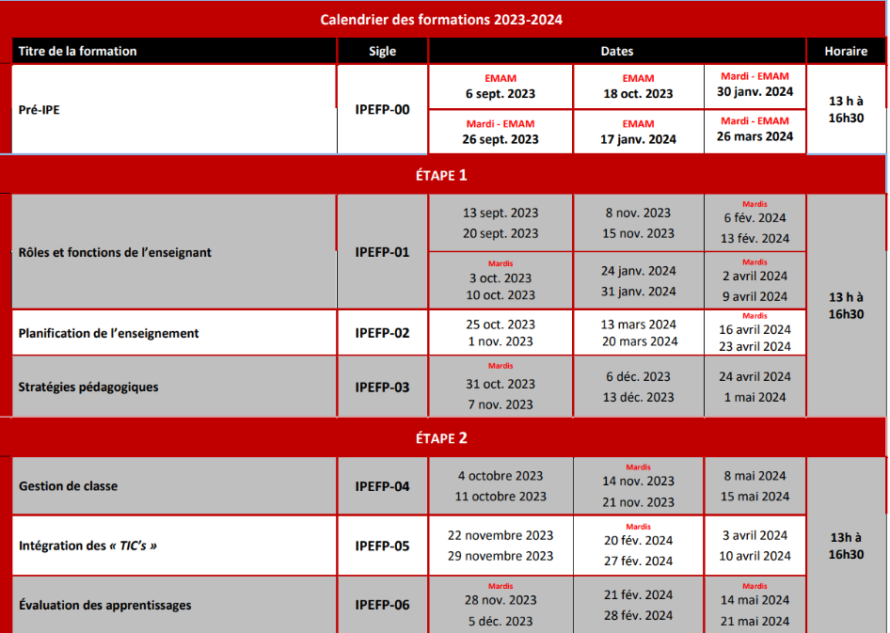

Menu latéral de droit dans Moodle
Notes:
Sylvie 3 min

Slide 19
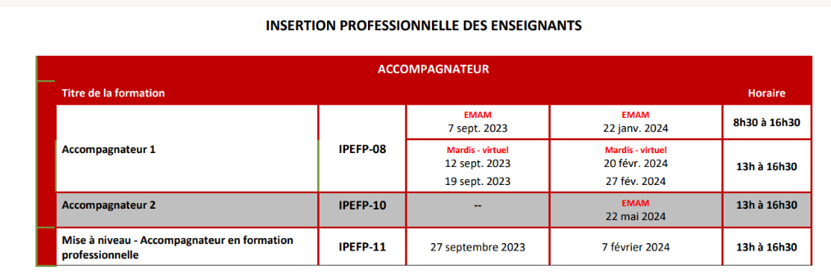
Accompagnateur
Notes:
Sylvie 2 min

Slide 20
Clarifier les rôles de chacun

Slide 21
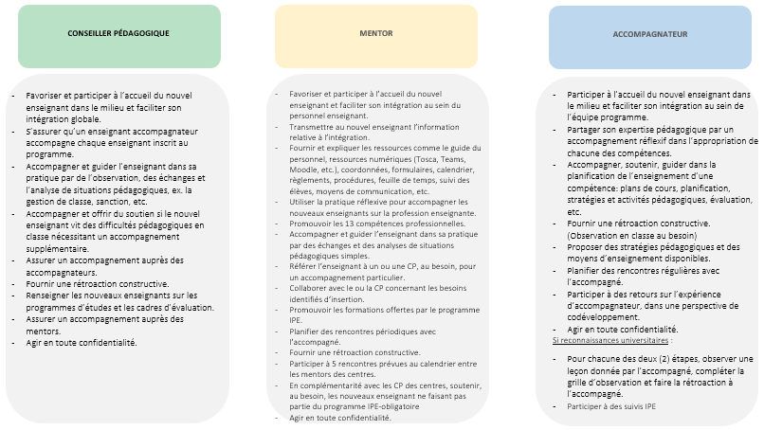
Rôles et responsabilités IPE-FP – CSSDM
Important de garder les mêmes noms
But : un par programme
Notes:
Sylvie 2 min
AFFICHER LA VERSION DU Moodle
Cliquer sut l’image pour accéder au document dans Moodle.
https://fad.csdm.ca/pluginfile.php/169488/mod_resource/content/0/R%C3%B4les%20et%20responsabilit%C3%A9s_CP_Mentor_Accompagnateur%20%28approuv%C3%A9%29.pdf

Slide 22

La direction \ direction adjointe
Dans le cadre de l’IPE
Accueillir les enseignants au début et en cours d’année
Favoriser une insertion progressive à l’enseignement
Promouvoir le programme IPE dans son établissement
Présenter et soutenir les accompagnateurs et mentor
Reconnaître les modalités IPE dans la tâche
  Attribuer du temps dans la tâche complémentaire (ATP) du nouvel enseignant pour accomplir les activités prévues au programme
  Attribuer du temps dans la tâche complémentaire (ATP) aux enseignants accompagnateurs pour soutenir l’enseignant accompagné
  Proposer et approuver les libérations
Favoriser le développement professionnel
Notes:
Sylvie 5 min
Comment accompagner? Jusqu’où aller?
Pas seulement ACC mais DE aussi!!!
Visite du site pour forms.
LE RÔLE DE LA DIRECTION
Faire remarquer que ce sont les mêmes que les facteurs de rétention.

Slide 23
Conditions d’exercice lors de jumelages au CSSDM (Annexe 1)
Annexe 1 (site IPE du CSSDM)
Du temps est reconnu dans les (ATP)
de l’accompagnateur et de l’accompagné, 15 min / 5 jours
(représente 9 h par jumelage dans la tâche annualisée)
Deux journées de libération par année sont offertes pour l’accompagnateur et l’accompagné et ce dans le but de faciliter les rencontres entre l’accompagné et l’accompagna
  À entrer dans GestIPE (paiement automatique)
Notes:
Sylvie 2 min
Conditions d’exercice
L’accord de la direction est requis pour le choix des accompagnateurs. Les conditions d’exercice des accompagnateurs et des enseignants accompagnés sont décrites à l’annexe 1 du programme
Outre le 9h, il est conseillé de considérer dans les ATP l’appropriation pour les NE

Slide 24
Rôles du conseiller pédagogique
Conseillance pédagogique
Soutenir les mentors et les accompagnateurs dans leurs accompagnements
Conseiller les nouveaux enseignants relativement
À leurs questionnements en lien avec l’enseignement
Au matériel qui vise à enseigner (didactique)
À l'évaluation des programmes d'études
(sanction)
À la gestion de classe problématique, à la différenciation pédagogique (EBP)
Notes:
Sylvie 2 min

Slide 25
Rôle du mentor
Respecter l’éthique dans l’accompagnement
Assurer l’accueil au sein du personnel enseignant
Répondre aux questionnements pour les 200 premières heures
Renseigner les nouveaux enseignants aux tâches administratives
Introduire aux rudiments de base de l’enseignement
Planifier des rencontres périodiques avec l’accompagné
Informer et diriger quant au programme IPE
Assurer un accompagnement des nouveaux enseignants et être le principal répondant pour la 3e à 5e année en IPE
Notes:
Sylvie 2 min
2e rôle: s'acquitter de son rôle d'enseignant mentor???
3e rôle: Il ne s'occupe pas juste des enseignants admissibles en IPE???
Dédié à l’accompagnement et au soutien de ses pairs dans le développement de leurs compétences professionnelles et dans l’exercice de leurs fonctions d’enseignement, notamment au regard de la dispensation d’activités d’apprentissage et de formation.
Le mentor partage ses savoirs, issus de sa pratique d’enseignement, et de son expertise.
Voici les quatre mandats généraux:

Slide 26

Rôle de l’accompagnateur
« Accompagner c’est se joindre à quelqu’un pour aller où il va en même temps que lui. »
Dictionnaire Larousse
Assurer l’accueil au sein de l’équipe programme
Accompagner dans l’enseignement du programme d’études
Partager son matériel tels que plans de cours, planification, stratégies et activités pédagogiques, formatifs, etc.
Promouvoir l’accompagnement de la pratique réflexive
Rétroagir sur ses accompagnements et lors des observations
Planifier des rencontres avec l’accompagné
S’engager moralement dans une relation de soutien
(être disponible) et respecter la confidentialité des échanges
Soutenir l’accompagné dans la détermination de ses attentes/besoins
Offrir un soutien andragogique
Participer à l’évaluation du programme IPE
Notes:
Sylvie 2 min

Slide 27

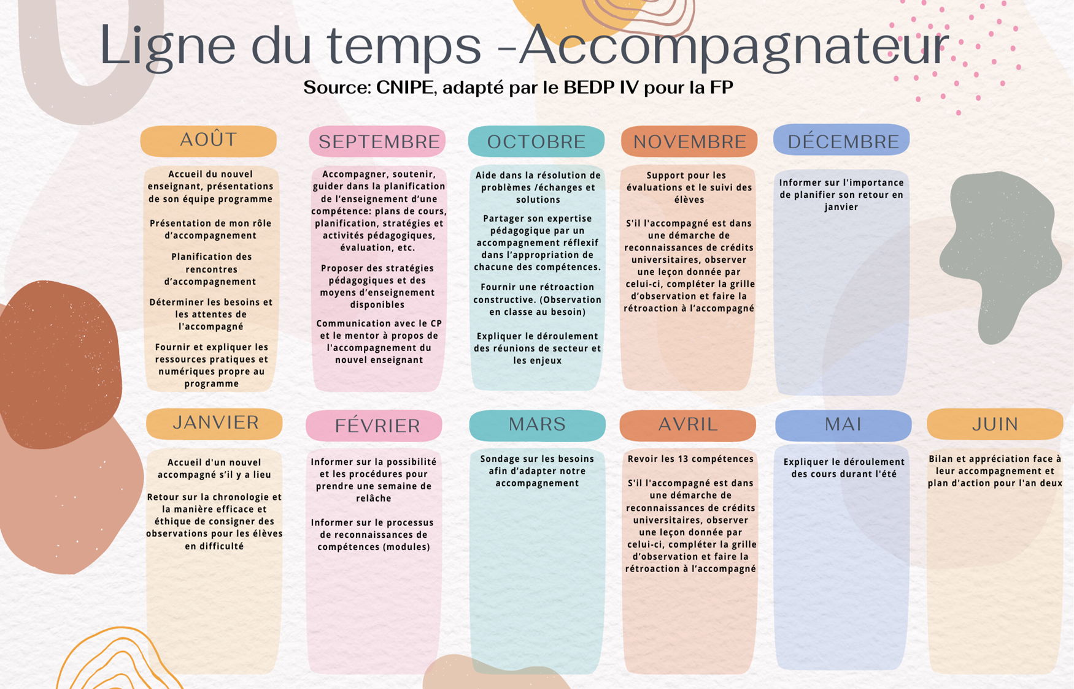
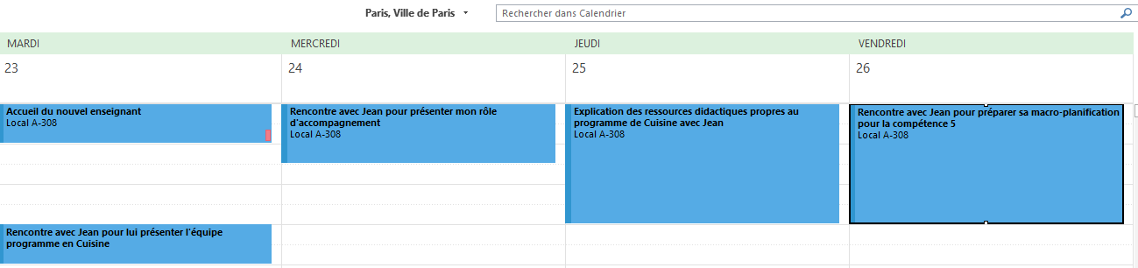

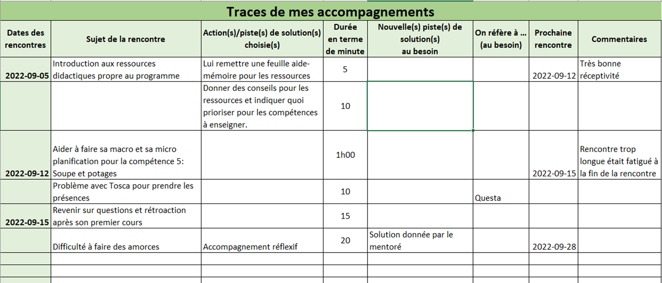
Outils de l’accompagnateur
Notes:
Jacynthe 2 min
PRENDRE LE MODÈLE DANS MOODLE
https://www.canva.com/design/DAFBtb0XGRE/HVaVMznlQpT6htRGWktZeQ/edit
Ou sur Moodle dans la section Mentor

Slide 28
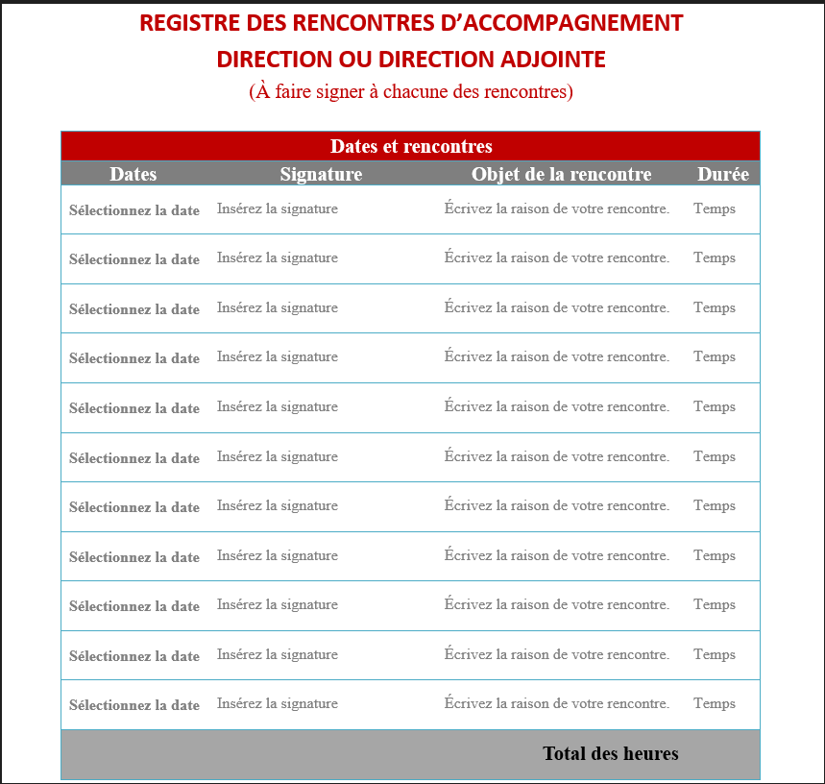

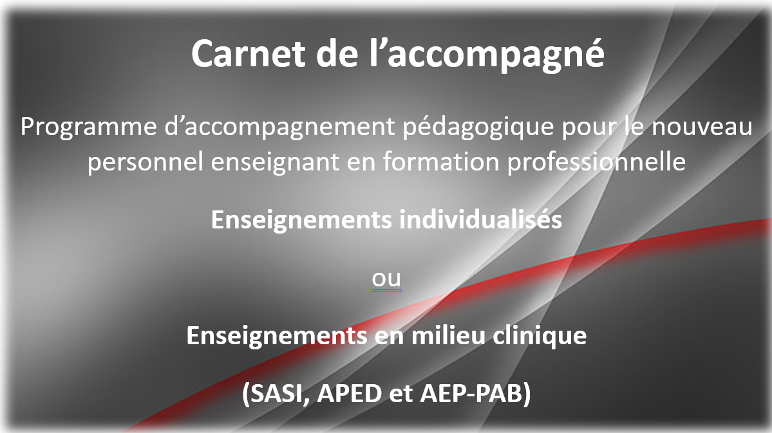
Un cahier pour chacune des étapes
1 et 2
Notes:
Sylvie 2 min
L’objectif du bloc C est de permettre de cumuler 135 heures des différentes activités (accompagnements des différents acteurs, observations, rétroaction, bilan réflexif) afin de faire reconnaître 3 crédits additionnels
Les DA pourraient rencontrer leur NE plus fréquemment pour demander comment ça va.

Slide 29
Rôle du nouvel enseignant
Choisir un accompagnateur
Échanger sur les attentes mutuelles
Reconnaître qu’il est le premier responsable de la réussite de son insertion professionnelle
Poursuivre le développement de sa pratique réflexive
Faire preuve d’ouverture d’esprit
Échanger sur ses besoins, ses réussites, ses difficultés, ses apprentissages, ses défis et sa formation continue
Poursuivre les objectifs établis avec son accompagnateur
Assister aux rencontres prévues avec son mentor
et son accompagnateur
Développer des connaissances, des attitudes et des habiletés nécessaires à la profession
IPE FGJ/FGA
Notes:
Sylvie 2 min
Développer des connaissances, des attitudes et des habiletés nécessaires à la profession
2 min

Slide 30
Portrait d’une intégration FP au CSSDM
Avant l’entrée en fonction : (1 à 2 semaines)
  Ils se joignent aux rencontres par secteur
  Les nouveaux enseignants sont incorporer dans le TEAMS ou le Moodle afin de s’approprier le matériel des compétences
  Des heures leur sont attribuées pour l’observation avec un enseignant d’expérience, dans les compétences qu’ils ont à leur horaire
    Les heures varient entre 6 et 12 heures selon l’ampleur de la compétence, plus la journée de l’évaluation aux fins de la sanction
Notes:
Sylvie 5 min

Slide 31
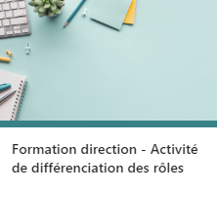
ACTIVITÉ 2
Rôle de chacun des acteurs IPE
Trouvez le rôle de chacun des acteurs :
  La direction / direction adjointe
  Le ou la conseiller(ère) pédagogique
  Le mentor
  L’accompagnateur
  Autre
10 minutes
Notes:
Jacynthe 10 min
https://forms.office.com/Pages/ResponsePage.aspx?id=0bLmbDdGI0qsfSVDuUeXHwUUqseN1EZPuCdg9GgwH7BURE1JUEFFSFNIRzFMMTBWWlpWR01NNzI1TCQlQCN0PWcu

Slide 32

Pause
Image : Générée par IA, Optimisé par DALL·E 3
Notes:
15 min

Slide 33
Soutenir la mise en place de moyens d'accompagnement

Slide 34

Activité 3 - Échanges
Image : Courtoisie Pixabay
Quels moyens concrets pouvez-vous effectuer immédiatement dans votre centre pour favoriser l’insertion professionnelle des nouveaux enseignants
5 minutes
Retour en plénière
Notes:
Jacynthe 10 min Ppoint Collaboratif – 3 équipes
Retour en plénière:
Réponses à noter (main levée si vous voulez prendre la parole et résumé dans le fil de discussion)

Slide 35
ACCUEIL
Actions concrètes
Accueillir et visiter le centre dès l’arrivée de l’enseignant
Identifier les besoins de soutien et de développement professionnel
Consacrer du temps exclusivement aux nouveaux enseignants
Intégrer les nouveaux enseignants dans la vie professionnelle du centre
Attribuer des tâches adaptées aux nouveaux enseignants
Rendre facilement accessible les formulaires, manuels, etc.
Demander les accès à la technologie avant l’arrivée du nouvel enseignant (portable, mot de passe, etc.)
Réduire le stress, en favorisant un bon climat de travail
Établir une relation avec eux pour les aider ou les rediriger
Identifier des attentes réalistes et pertinentes
Notes:
Sylvie 5 minutes
Actions concrètes qui favorisent l’insertion professionnelle des nouveaux enseignants
Importance d’organiser une visite de l’école au début de l’année scolaire afin de leur faire découvrir les lieux, d’apprendre à les connaître et de discuter de la culture spécifique du milieu.
Fonction de faciliter le jumelage des nouveaux enseignants issus de l’immigration avec des mentors en essayant de cibler le meilleur pairage possible.
Des rencontres individuelles, des observations et des visites effectuées dans la classe des nouveaux enseignants issus de l’immigration permettent aux directions d’école d’en connaître davantage sur les besoins de soutien qu’ils manifestent.
Ces temps consacrés exclusivement aux nouveaux EFHQ sont de belles occasions d’effectuer un suivi auprès d’eux, tout en leur permettant d’entamer des discussions sur leurs pratiques et en leur offrant de la rétroaction au regard des observations réalisées.
L’importance d’intégrer les nouveaux EFHQ dans les communautés d’apprentissage professionnelles existant au sein de l’établissement scolaire afin qu’ils puissent se familiariser plus rapidement avec la culture.
Favorise la contribution de chaque personne et encourage le personnel à entreprendre collectivement des activités et des réflexions en vue d’améliorer continuellement les résultats scolaires des élèves.
Toutes les stratégies soulevées sont des actions concrètes qui favorisent l’insertion professionnelle des nouveaux enseignants issus de l’immigration.
Leadership des directions d’école en matière de soutien à l’insertion professionnelle des nouveaux enseignants issus de l’immigration est significatif.
N.B.: Cette année, plusieurs NLQ ont été appelés à faire de la suppléance. Présence du nouveau micro-programme dans les universités.
On attendrait 700 nouveaux enseignants à la rentrée et plus d’une centaine de EFHQ.

Slide 36
Points sur lesquels vous pouvez faire la différence en IPE
Adapter la tâche complémentaire (ATP) pour les nouveaux et accompagnateur
Établir la tâche autour du calendrier IPE
Faciliter le jumelage entre nouveaux enseignants et accompagnateurs IPE
Soutenir le nouvel enseignant dans son programme IPE-FP
Prévoir le temps mentor à l’horaire fixe
Rencontrer les mentors régulièrement pour que l’information circule des deux côtés
Respecter le temps Mentor alloué prévu à l’horaire (RU, Team teaching, 30h/sem.)
Notes:
Sylvie 5 min
Les formations ne font pas parties du temps de mentor

Slide 37
Sachez que l’équipe IPE peut vous soutenir pour la mise en place d’un comité IPE de votre centre
(DE, DA, CP, Mentor, accompagnateur, nouveau enseignant, etc.)
L’important est de se parler afin d’être sur la même longueur d’onde pour les nouveaux enseignants
Notes:
Sylvie 2 min

Slide 38
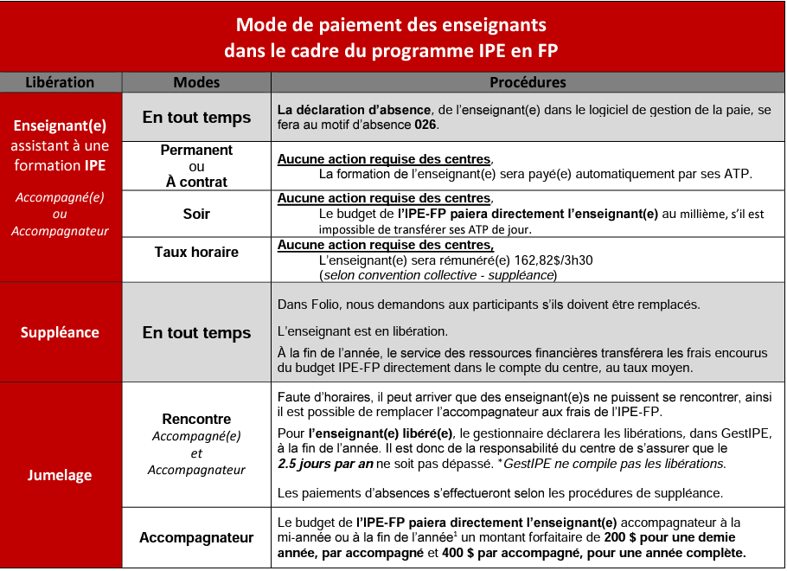
Notes:
Sylvie 5 minutes Les formations IPE ≠ CLP
Remettre document de modalité

Slide 39

Rôles et suivis de chacun
Accompagnateurs
et mentors
Gestionnaires
et CP
IPE
Consulter la liste des nouveaux enseignants admissibles en IPE (ceux qui ne sont pas encore jumelés)
Autoriser les jumelages
Demander une validation d’admissibilité à l’IPE
Au besoin :
Ajouter les accompagnateurs qui ont suivi la formation
Valider l’admission IPE des enseignants
Accès administrateur
Consulter la liste des enseignants admissibles qui attendent un jumelage
Demander l’autorisation d’un jumelage à la direction
Modifier leurs périodes de disponibilité, au besoin
Notes:
Sylvie 2 minutes
Référer à l’annexe 1 dans le guide utilisateur
Présenter la logique idéale du processus qui commence avec le mentor, évolue vers le gestionnaire et se termine avec l’équipe administrative IPE.
Insister sur l’importance de bien communiquer entre nous via cette plateforme.

Slide 40

ACTIVITÉ 4
État d’esprit
Image : Générée par IA,
Optimisé par DALL·E 3
Quelles sont vos préoccupations face à l’insertion de votre nouveau personnel enseignant ?
  Inscrivez individuellement vos anticipations
  En équipe de deux, voyez si vous avez des appréhensions communes
  Essayons de trouver des pistes de solution ensemble
10 minutes
Notes:
Jacynthe 15 min
Inscrivez individuellement vos anticipations,
En équipe de deux, voyez si vous avez des appréhensions communes
Essayons de trouver des pistes de solution ensemble

Slide 41
En résumé, votre apport à l’insertion professionnelle des enseignants c’est :
Bien les accueillir
(humain et matériel)
Identifier leurs besoins
Leur consacrer du temps
Bien les intégrer à l’équipe-école
Attribuer des tâches adaptées
Faciliter l’accès au prog. IPE
(libération, jumelage, ATP, etc.)
Notes:
Sylvie 2 min

Slide 42
Attentes
Notes:
Sylvie 2 min

Slide 43
Des ressources et des outils
Dans le Moodle, vous trouverez :
Un guide d’accompagnement des directions
Obstacles à l’insertion professionnelle
Questions — Approche de coaching
Les motifs de l’enseignant pour quitter
Les défis de la formation des enseignants
Stratégies pour développer une culture IPE (17)
Un plan d’accompagnement vide, à adapter
Un pense-bête modifiable selon vos besoins
Le mode de paiement et modalité IPE-FP
Des liens :
Accueil et comité des nouveaux enseignants (vidéos inspirantes)
Le cnipe-fp
L’Observatoire FP
Quelques documents et lectures qui pourront vous inspirer à poursuivre la mise en œuvre de l’IPE-FP dans votre établissement ou à aller plus loin dans vos réflexions
Notes:
Jacynthe (2 minutes)
IMPRESSION LISTE DE PRÉSENCES MG
Marquette et La Voie : ajouter les vidéos dans le CHAT et/ou fichier d’équipe TEAMS (idem pour ppt, annexes, modalités, pense bête).
Et une conseillère pédagogique qui peut accompagner votre comité IPE dans votre établissement sur demande.
Si vous recevez beaucoup de nouveaux ou si vous voulez former votre équipe comme accompagnateur.

Slide 44
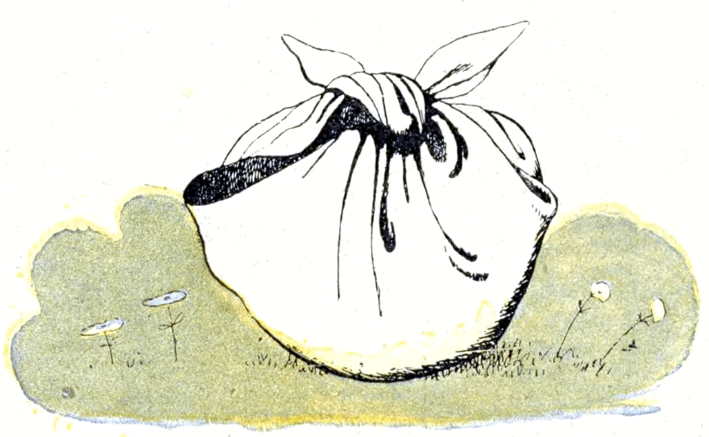
ACTIVITÉ
Je repars avec…
Compléter individuellement ce que vous retenez de la formation
Par la suite, un par un oralement, en débutant votre phrase par
« Je repars avec… »
15 minutes
Notes:
Sylvie 5 min

Slide 45

Évaluation de la formation
Faites-nous un sandwich!
Notes:
Sylvie 5 min
En plénière demander l’évaluation de la formation
Folio

Slide 46

Merci de votre implication
auprès des nouveaux enseignants!
Image : Générée par IA, Optimisé par DALL·E 3

Slide 47
Médiagraphie
ARPIN, L., et L. CAPRA. Accompagner dans son parcours professionnel, Montréal, Chenelière Éducation, 2007.
BAREIL, C. Gérer le volet humain du changement, Montréal, Les Éditions Transcontinental, 2004.
BOUTINET, J.-P. et autres. Penser l’accompagnement adulte. Ruptures, transitions, rebonds, France, Presses universitaires de France, 2007.
DAHAN, A. Mettre en œuvre le changement dans une organisation professionnelle publique ? Pratiques et identité professionnelles face aux Réformes, Grenoble, [document inédit], thèse de doctorat, 2011.
KARSENTI, Thierry, M.A, M.Ed., Ph.D. 17 stratégies pour développer une culture d’insertion professionnelle responsable chez les enseignants, Chaire de recherche du Canada sur les technologies de l’information et de la communication (TIC) en éducation.
LIENS CSSDM :
FMS : https://cybersavoir.csdm.qc.ca/fms
COSP : https://cybersavoir.csdm.qc.ca/COSP
TRANSIT : https://cybersavoir.csdm.qc.ca/transit
Moodle institutionnel (Zone Info-profs FP) : https://fad.csdm.ca

Slide 48
Médiagraphie
Documents en ligne :
ESCOUADE EDU. Approche de coaching 12 questions clés. [https://escouadeedu.ca/]
CFORP, Tactic. Guide d’accompagnement des directions d’école. [http://tactic.cforp.ca/fichiers/guide-direction-2017.pdf]
CNIPE Carrefour National de l’Insertion professionnelle en Enseignement. [http://www.cnipe.ca/?PAR-COURS-gestion-de-classe-en-FP] .
DESMEULES, Amélie, et Christine HAMEL. «Les motifs évoqués par les enseignants débutants pour expliquer leur envie de quitter le métier et les implications pour soutenir leur persévérance», Formation et profession, 25(3), Canada, 2017, p. 19-35. https://formation-profession.org/files/numeros/18/v25_n03_427.pdf]
GOYETTE, Nancy, et Stéphane MARTINEAU. «Les défis de la formation initiale des enseignants et le développement d’une identité professionnelle favorisant le bien-être», Érudit. [https://www.erudit.org/fr/revues/phro/2018-v7-n4-phro04319/1056316ar/ ]
L’OBSERVATOIRE. Pour l’avancement de la formation professionnelle.
[https://observatoirefp.org/ ]

